Slide 1
Formáty digitálního videa
Tomáš Jeřábek

Slide 2
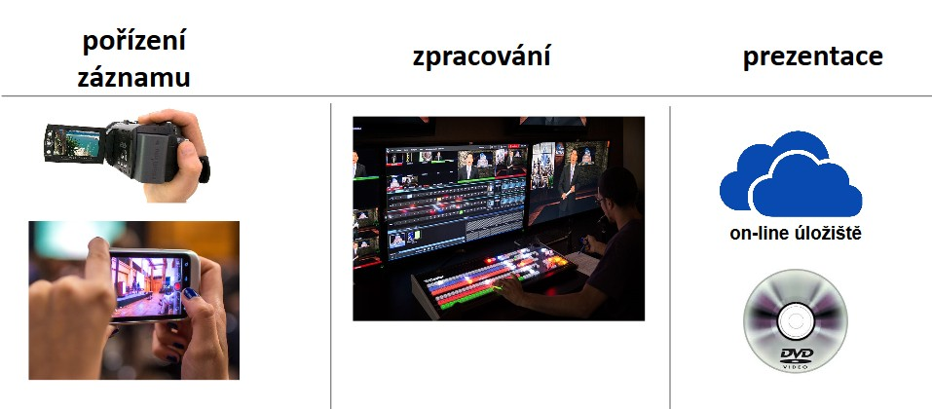
Video
technologie pro nahrávání (zachytávání a zaznamenávání), přehrávání a přenos sekvencí obrazů, resp. pohyblivých obrázků (video sekvence)
Digitální video formáty - parametry
Rozlišení (720 x 576, 1280 x 720, 1920 x 1080)
Snímková frekvence (24fps, 30fps, 25fps)
Prokládání obrazu (i – prokládaný vs p - neprokládaný)
Způsob komprese – kodek (divx, xvid, H.264, H.265)
Způsob uložení – kontejner (.avi, .mov, .mp4, .mts)

Slide 3
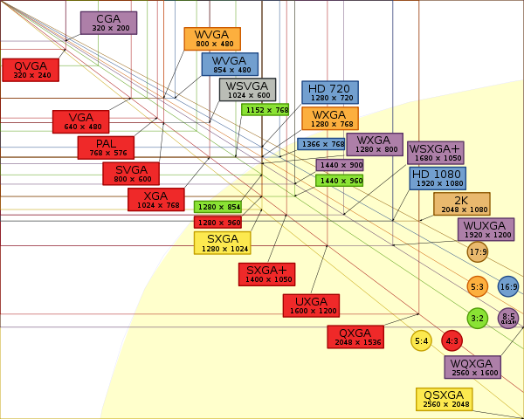
Video formáty a velikost obrazu
Poměr stran
např. 16:9, 4:3
Rozlišení
např. 1920x1080
Vývoj rozlišení obrazu a vztah k poměru stran

Slide 4
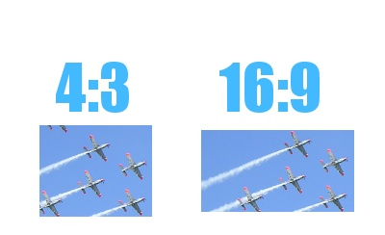
Velikost obrazu – poměr stran

Slide 5


Rozlišení
TV formáty
SD (standardní rozlišení)
  720x576
HD (vysoké rozlišení)
  1280 x 720, 1920 x 1080
  1440 x 1080 (anamorfický formát – zkreslený poměr stran díky stranovému poměru jednoho pixelu jiného než 1:1)
Snímková frekvence
Počet snímků za sekundu
  Klasická kinematografie (celuloid) – 24fps
  Digitální video evropská norma (PAL) – 25fps / 50fps
  Digitální video americká norma (NTSC) – 30fps (29,97fps) / 60fps

Slide 6
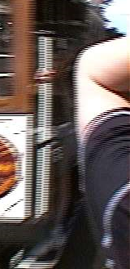
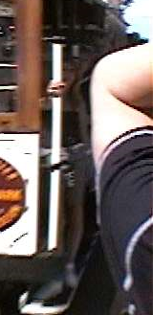
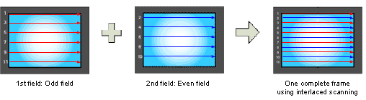
Prokládání obrazu
Každý snímek je tvořen pouze lichými nebo sudými řádky => úspora množství dat o ½
Prokládaný se označuje i, neprokládaný p (progressive)

Slide 7
Digitální formáty – typ signálu
Komponentní / složkový signál
RGB
YC_{B}C_{R} (barevné složky jsou oddělené od jasového signálu)
  používají se vzorkovací formáty obrazového signálu 4:4:4, 4:2:2 a 4:2:0, které jsou jedním z určujících faktorů kvality obrazu
    4:2:0 – běžné využití
    4:4:4, 4:2:2 – profesionální využití
zvuk ve formátu PCM – nekomprimovaný zvuk

Slide 8
Formáty a kontejnery
AVCHD (Advanced Video Coding High Definition) – přípona .MTS
video komprese H.264, audio AC-3 / PCM
SD a HD (1080i) verze, kompatibilní s Blu-ray přehrávači
MP4 – přípona .MP4 (komprese H.264)
MOV (komprese H.264)
Matroska - .mkv
otevřený formát, velmi flexibilní (umožňuje téměř jakýkoliv a/v kodek)
Advanced Systems Format (ASF) – Microsoft Windows - .wmv, .wma
uzavřený formát – omezen licenčně i použitím audio/video kodeků

Slide 9
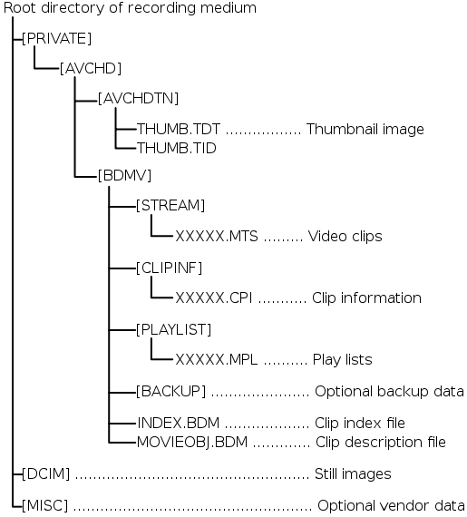
AVCHD

Slide 10
Multimediální kontejnery
WebM - .webm (audio/webm, video/webm)
kontejner založen na MKV, později převzato a vyvíjeno společností Google
otevřený formát pro kodeky VP8/Vorbis a VP9/Opus
využití zejména pro HTML5 a webové prostředí
Ogg
audio i video kontejner, nejčastěji pro kodeky Theora, Dirac, Vorbis, Flac
využití většinou s operačním systémem Linux

Slide 11
Kodeky – komprese videa
MPEG-2 komprese
  Využíváno např. na DVD, digitální TV vysílání (DVB), magnetický záznam (miniDV, Digital8)
  DivX, Xvid – kodeky založené na této kompresi
MPEG-4 AVC / H.264
  Nástupce MPEG-2, umožňuje vyšší rozlišení a lepší kvalitu videa
  Využíváno na Blu-ray, v digitálním TV vysílání
  H.264 – aktuálně (2016) nejrozšířenější kodek pro kompresi videa
H.265 (r. 2011)
  Nástupce H.264, začíná být stále více rozšířen, počítá se s ním pro DVB-T2
VP8, VP9 - kodeky od společnosti Google
  Alternativa k H.264 a H.265
VC-1 – kodek od společnosti Microsoft
  Alternativa k H.264

